Slide 1
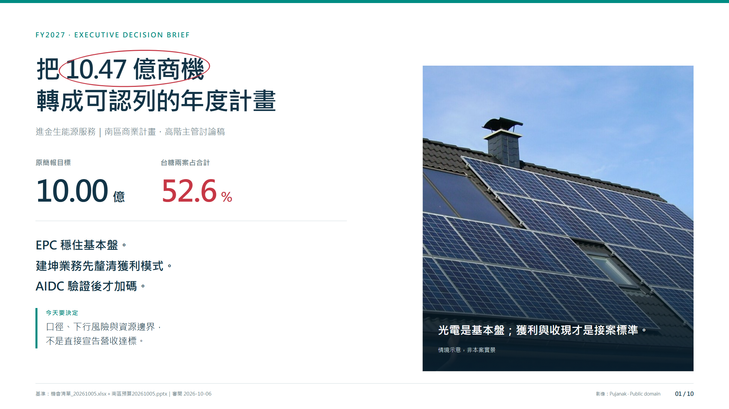
Notes:
本頁為HTML簡報的圖像保真版本；編輯請修改2027-business-plan-web/index.html。
資料：機會清單_20261005.xlsx、南區預算20261005.pptx；審閱2026-10-06；討論稿非核定預算。
照片均為情境示意，非實際案場。
圖片授權：
Solar panels on a roof.jpg — Pujanak / Public domain / https://commons.wikimedia.org/wiki/File:Solar_panels_on_a_roof.jpg / https://creativecommons.org/publicdomain/mark/1.0/；縮放、壓縮、版面裁切。
Parking under Solar Canopy (52937580768).jpg — pedrik / CC BY 2.0 / https://commons.wikimedia.org/wiki/File:Parking_under_Solar_Canopy_(52937580768).jpg / https://creativecommons.org/licenses/by/2.0；縮放、壓縮、版面裁切。
Datacenter Server Racks (22370909788).jpg — Carl Lender from Sunrise, USA / CC BY 2.0 / https://commons.wikimedia.org/wiki/File:Datacenter_Server_Racks_(22370909788).jpg / https://creativecommons.org/licenses/by/2.0；縮放、壓縮、版面裁切。
Installing solar panels (3049873254).jpg — Oregon Department of Transportation / CC BY 2.0 / https://commons.wikimedia.org/wiki/File:Installing_solar_panels_(3049873254).jpg / https://creativecommons.org/licenses/by/2.0；縮放、壓縮、版面裁切。

Slide 2
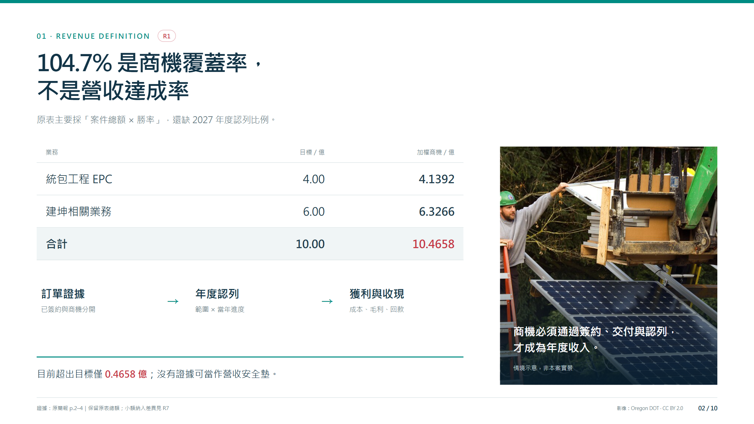
Notes:
本頁為HTML簡報的圖像保真版本；編輯請修改2027-business-plan-web/index.html。
資料：機會清單_20261005.xlsx、南區預算20261005.pptx；審閱2026-10-06；討論稿非核定預算。
照片均為情境示意，非實際案場。
圖片授權：
Solar panels on a roof.jpg — Pujanak / Public domain / https://commons.wikimedia.org/wiki/File:Solar_panels_on_a_roof.jpg / https://creativecommons.org/publicdomain/mark/1.0/；縮放、壓縮、版面裁切。
Parking under Solar Canopy (52937580768).jpg — pedrik / CC BY 2.0 / https://commons.wikimedia.org/wiki/File:Parking_under_Solar_Canopy_(52937580768).jpg / https://creativecommons.org/licenses/by/2.0；縮放、壓縮、版面裁切。
Datacenter Server Racks (22370909788).jpg — Carl Lender from Sunrise, USA / CC BY 2.0 / https://commons.wikimedia.org/wiki/File:Datacenter_Server_Racks_(22370909788).jpg / https://creativecommons.org/licenses/by/2.0；縮放、壓縮、版面裁切。
Installing solar panels (3049873254).jpg — Oregon Department of Transportation / CC BY 2.0 / https://commons.wikimedia.org/wiki/File:Installing_solar_panels_(3049873254).jpg / https://creativecommons.org/licenses/by/2.0；縮放、壓縮、版面裁切。

Slide 3
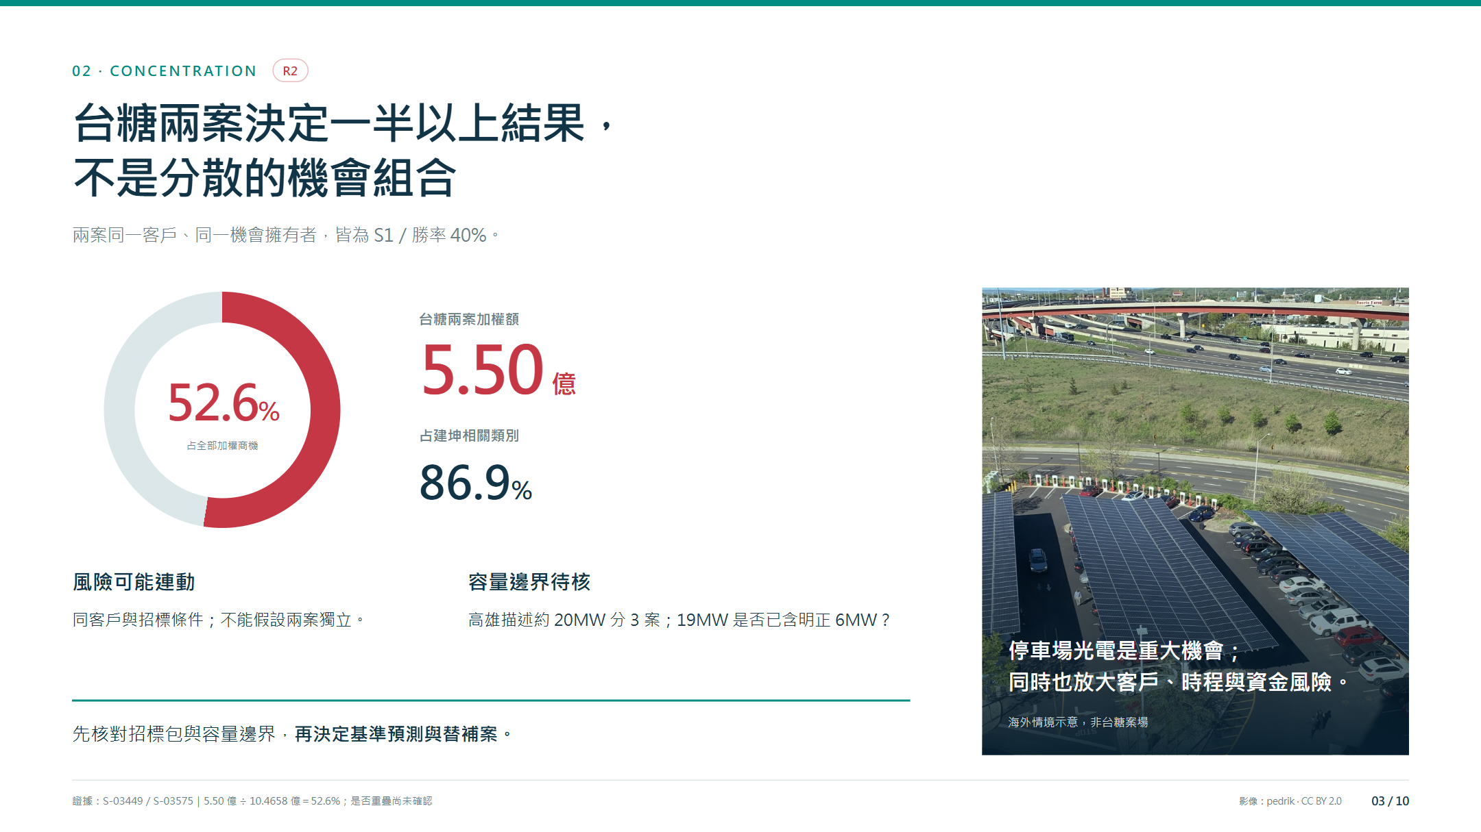
Notes:
本頁為HTML簡報的圖像保真版本；編輯請修改2027-business-plan-web/index.html。
資料：機會清單_20261005.xlsx、南區預算20261005.pptx；審閱2026-10-06；討論稿非核定預算。
照片均為情境示意，非實際案場。
圖片授權：
Solar panels on a roof.jpg — Pujanak / Public domain / https://commons.wikimedia.org/wiki/File:Solar_panels_on_a_roof.jpg / https://creativecommons.org/publicdomain/mark/1.0/；縮放、壓縮、版面裁切。
Parking under Solar Canopy (52937580768).jpg — pedrik / CC BY 2.0 / https://commons.wikimedia.org/wiki/File:Parking_under_Solar_Canopy_(52937580768).jpg / https://creativecommons.org/licenses/by/2.0；縮放、壓縮、版面裁切。
Datacenter Server Racks (22370909788).jpg — Carl Lender from Sunrise, USA / CC BY 2.0 / https://commons.wikimedia.org/wiki/File:Datacenter_Server_Racks_(22370909788).jpg / https://creativecommons.org/licenses/by/2.0；縮放、壓縮、版面裁切。
Installing solar panels (3049873254).jpg — Oregon Department of Transportation / CC BY 2.0 / https://commons.wikimedia.org/wiki/File:Installing_solar_panels_(3049873254).jpg / https://creativecommons.org/licenses/by/2.0；縮放、壓縮、版面裁切。

Slide 4
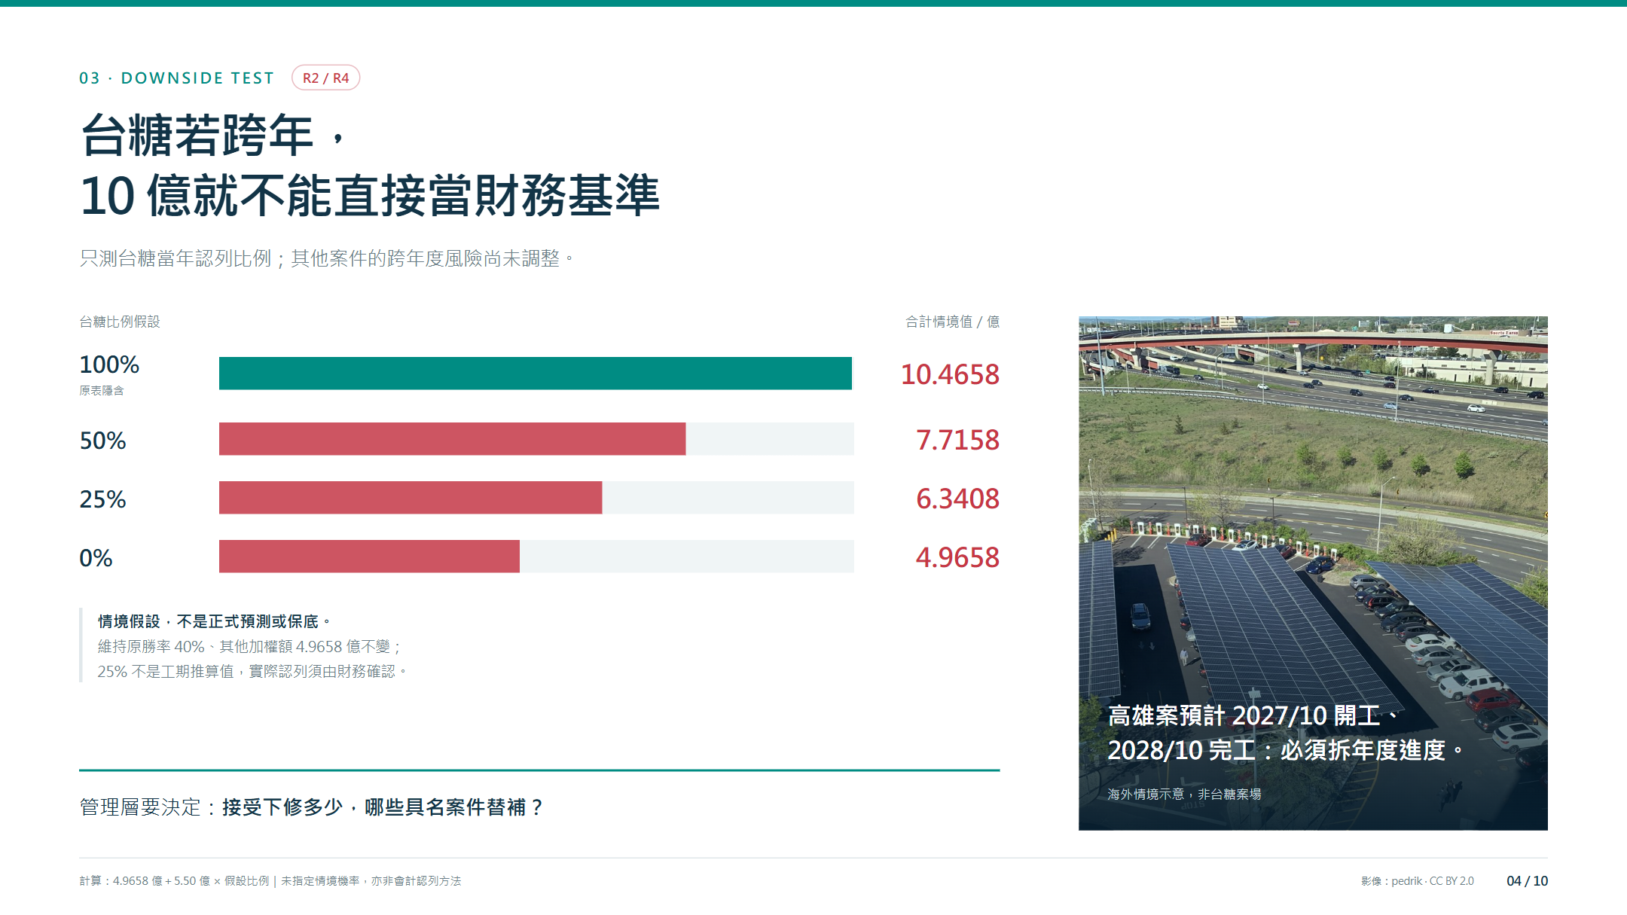
Notes:
本頁為HTML簡報的圖像保真版本；編輯請修改2027-business-plan-web/index.html。
資料：機會清單_20261005.xlsx、南區預算20261005.pptx；審閱2026-10-06；討論稿非核定預算。
照片均為情境示意，非實際案場。
圖片授權：
Solar panels on a roof.jpg — Pujanak / Public domain / https://commons.wikimedia.org/wiki/File:Solar_panels_on_a_roof.jpg / https://creativecommons.org/publicdomain/mark/1.0/；縮放、壓縮、版面裁切。
Parking under Solar Canopy (52937580768).jpg — pedrik / CC BY 2.0 / https://commons.wikimedia.org/wiki/File:Parking_under_Solar_Canopy_(52937580768).jpg / https://creativecommons.org/licenses/by/2.0；縮放、壓縮、版面裁切。
Datacenter Server Racks (22370909788).jpg — Carl Lender from Sunrise, USA / CC BY 2.0 / https://commons.wikimedia.org/wiki/File:Datacenter_Server_Racks_(22370909788).jpg / https://creativecommons.org/licenses/by/2.0；縮放、壓縮、版面裁切。
Installing solar panels (3049873254).jpg — Oregon Department of Transportation / CC BY 2.0 / https://commons.wikimedia.org/wiki/File:Installing_solar_panels_(3049873254).jpg / https://creativecommons.org/licenses/by/2.0；縮放、壓縮、版面裁切。

Slide 5
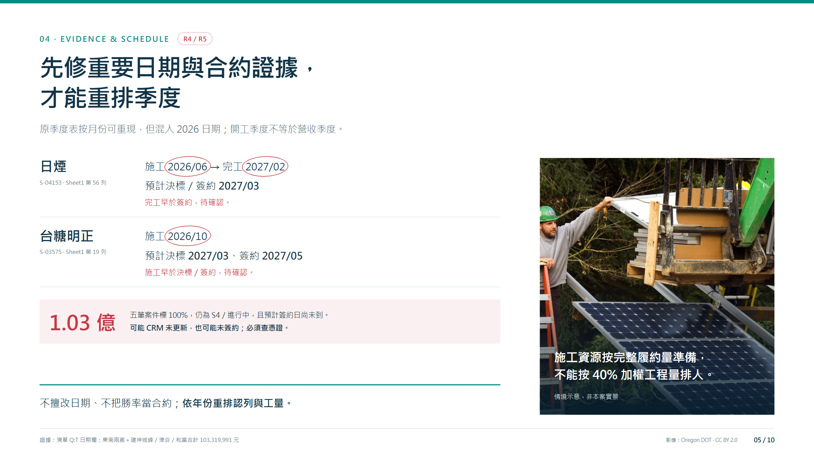
Notes:
本頁為HTML簡報的圖像保真版本；編輯請修改2027-business-plan-web/index.html。
資料：機會清單_20261005.xlsx、南區預算20261005.pptx；審閱2026-10-06；討論稿非核定預算。
照片均為情境示意，非實際案場。
圖片授權：
Solar panels on a roof.jpg — Pujanak / Public domain / https://commons.wikimedia.org/wiki/File:Solar_panels_on_a_roof.jpg / https://creativecommons.org/publicdomain/mark/1.0/；縮放、壓縮、版面裁切。
Parking under Solar Canopy (52937580768).jpg — pedrik / CC BY 2.0 / https://commons.wikimedia.org/wiki/File:Parking_under_Solar_Canopy_(52937580768).jpg / https://creativecommons.org/licenses/by/2.0；縮放、壓縮、版面裁切。
Datacenter Server Racks (22370909788).jpg — Carl Lender from Sunrise, USA / CC BY 2.0 / https://commons.wikimedia.org/wiki/File:Datacenter_Server_Racks_(22370909788).jpg / https://creativecommons.org/licenses/by/2.0；縮放、壓縮、版面裁切。
Installing solar panels (3049873254).jpg — Oregon Department of Transportation / CC BY 2.0 / https://commons.wikimedia.org/wiki/File:Installing_solar_panels_(3049873254).jpg / https://creativecommons.org/licenses/by/2.0；縮放、壓縮、版面裁切。

Slide 6
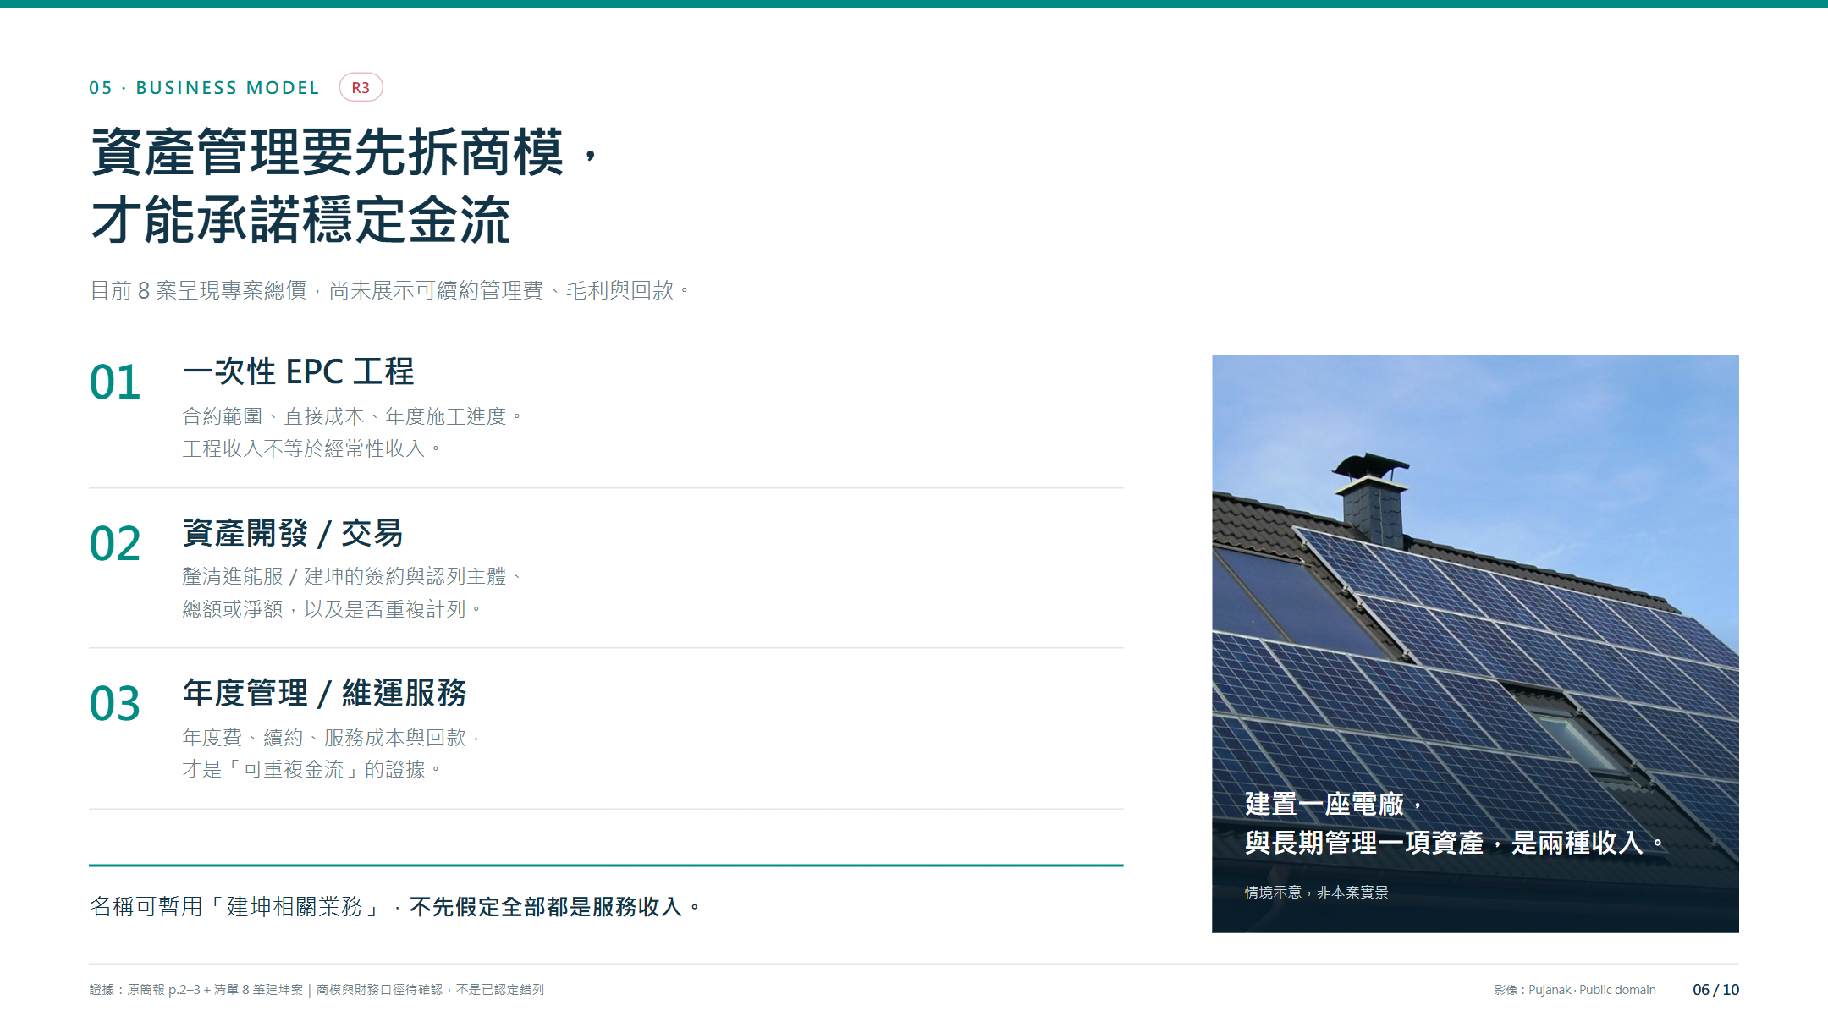
Notes:
本頁為HTML簡報的圖像保真版本；編輯請修改2027-business-plan-web/index.html。
資料：機會清單_20261005.xlsx、南區預算20261005.pptx；審閱2026-10-06；討論稿非核定預算。
照片均為情境示意，非實際案場。
圖片授權：
Solar panels on a roof.jpg — Pujanak / Public domain / https://commons.wikimedia.org/wiki/File:Solar_panels_on_a_roof.jpg / https://creativecommons.org/publicdomain/mark/1.0/；縮放、壓縮、版面裁切。
Parking under Solar Canopy (52937580768).jpg — pedrik / CC BY 2.0 / https://commons.wikimedia.org/wiki/File:Parking_under_Solar_Canopy_(52937580768).jpg / https://creativecommons.org/licenses/by/2.0；縮放、壓縮、版面裁切。
Datacenter Server Racks (22370909788).jpg — Carl Lender from Sunrise, USA / CC BY 2.0 / https://commons.wikimedia.org/wiki/File:Datacenter_Server_Racks_(22370909788).jpg / https://creativecommons.org/licenses/by/2.0；縮放、壓縮、版面裁切。
Installing solar panels (3049873254).jpg — Oregon Department of Transportation / CC BY 2.0 / https://commons.wikimedia.org/wiki/File:Installing_solar_panels_(3049873254).jpg / https://creativecommons.org/licenses/by/2.0；縮放、壓縮、版面裁切。

Slide 7
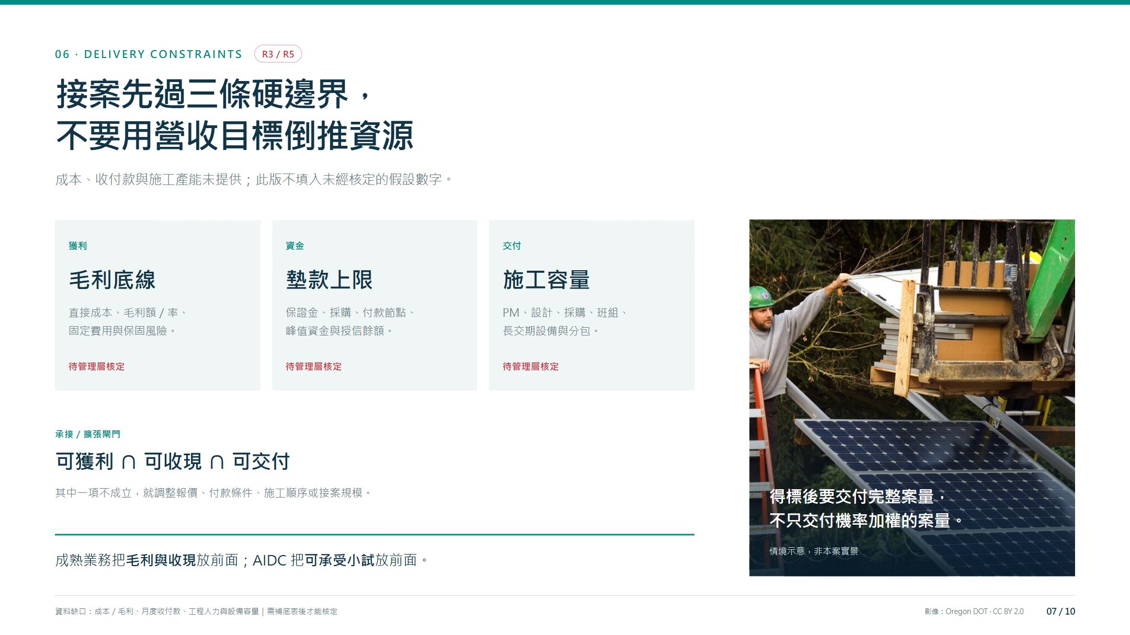
Notes:
本頁為HTML簡報的圖像保真版本；編輯請修改2027-business-plan-web/index.html。
資料：機會清單_20261005.xlsx、南區預算20261005.pptx；審閱2026-10-06；討論稿非核定預算。
照片均為情境示意，非實際案場。
圖片授權：
Solar panels on a roof.jpg — Pujanak / Public domain / https://commons.wikimedia.org/wiki/File:Solar_panels_on_a_roof.jpg / https://creativecommons.org/publicdomain/mark/1.0/；縮放、壓縮、版面裁切。
Parking under Solar Canopy (52937580768).jpg — pedrik / CC BY 2.0 / https://commons.wikimedia.org/wiki/File:Parking_under_Solar_Canopy_(52937580768).jpg / https://creativecommons.org/licenses/by/2.0；縮放、壓縮、版面裁切。
Datacenter Server Racks (22370909788).jpg — Carl Lender from Sunrise, USA / CC BY 2.0 / https://commons.wikimedia.org/wiki/File:Datacenter_Server_Racks_(22370909788).jpg / https://creativecommons.org/licenses/by/2.0；縮放、壓縮、版面裁切。
Installing solar panels (3049873254).jpg — Oregon Department of Transportation / CC BY 2.0 / https://commons.wikimedia.org/wiki/File:Installing_solar_panels_(3049873254).jpg / https://creativecommons.org/licenses/by/2.0；縮放、壓縮、版面裁切。

Slide 8

Notes:
本頁為HTML簡報的圖像保真版本；編輯請修改2027-business-plan-web/index.html。
資料：機會清單_20261005.xlsx、南區預算20261005.pptx；審閱2026-10-06；討論稿非核定預算。
照片均為情境示意，非實際案場。
圖片授權：
Solar panels on a roof.jpg — Pujanak / Public domain / https://commons.wikimedia.org/wiki/File:Solar_panels_on_a_roof.jpg / https://creativecommons.org/publicdomain/mark/1.0/；縮放、壓縮、版面裁切。
Parking under Solar Canopy (52937580768).jpg — pedrik / CC BY 2.0 / https://commons.wikimedia.org/wiki/File:Parking_under_Solar_Canopy_(52937580768).jpg / https://creativecommons.org/licenses/by/2.0；縮放、壓縮、版面裁切。
Datacenter Server Racks (22370909788).jpg — Carl Lender from Sunrise, USA / CC BY 2.0 / https://commons.wikimedia.org/wiki/File:Datacenter_Server_Racks_(22370909788).jpg / https://creativecommons.org/licenses/by/2.0；縮放、壓縮、版面裁切。
Installing solar panels (3049873254).jpg — Oregon Department of Transportation / CC BY 2.0 / https://commons.wikimedia.org/wiki/File:Installing_solar_panels_(3049873254).jpg / https://creativecommons.org/licenses/by/2.0；縮放、壓縮、版面裁切。

Slide 9
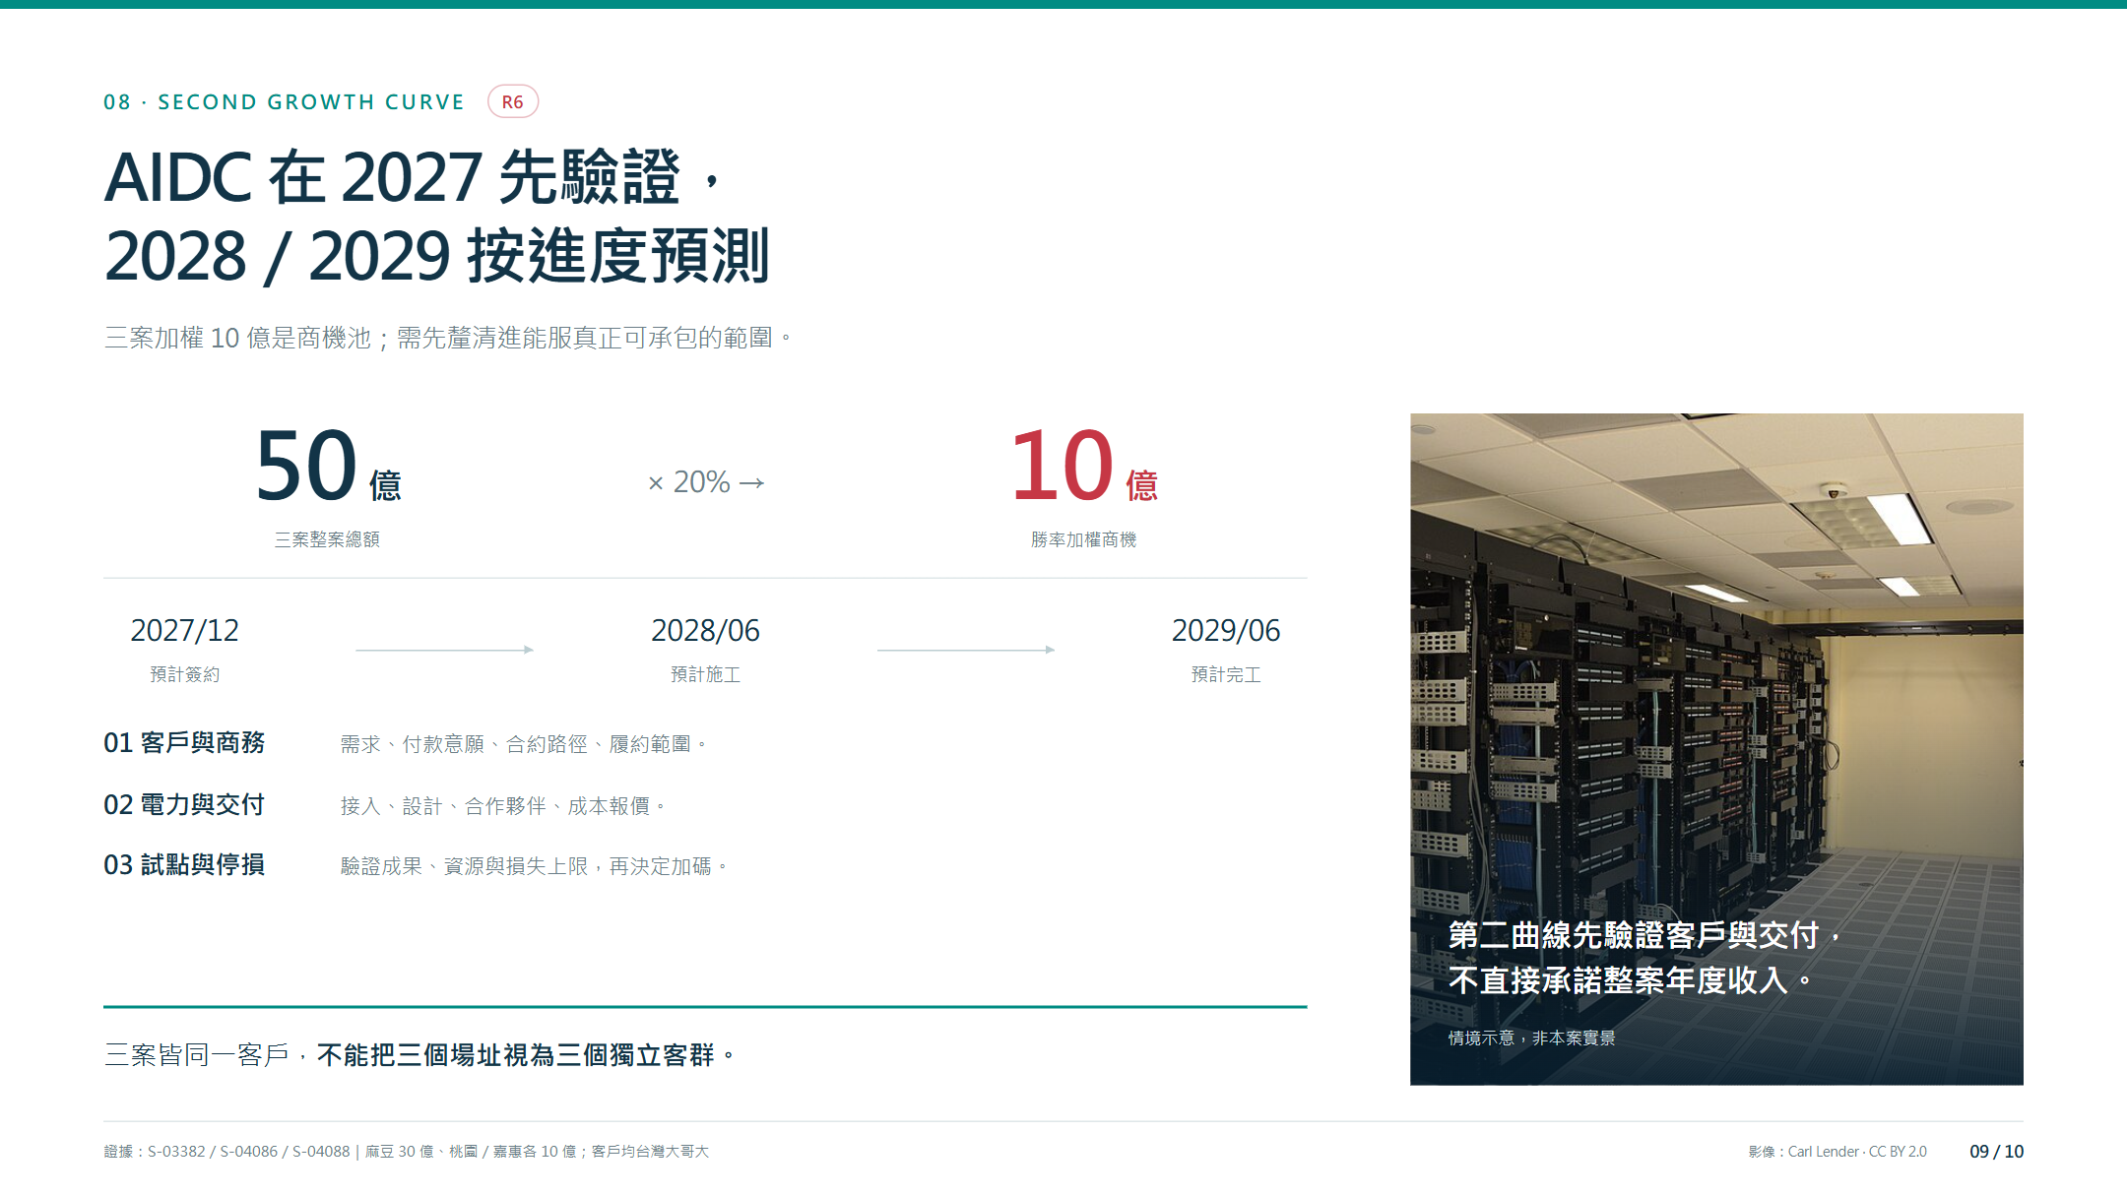
Notes:
本頁為HTML簡報的圖像保真版本；編輯請修改2027-business-plan-web/index.html。
資料：機會清單_20261005.xlsx、南區預算20261005.pptx；審閱2026-10-06；討論稿非核定預算。
照片均為情境示意，非實際案場。
圖片授權：
Solar panels on a roof.jpg — Pujanak / Public domain / https://commons.wikimedia.org/wiki/File:Solar_panels_on_a_roof.jpg / https://creativecommons.org/publicdomain/mark/1.0/；縮放、壓縮、版面裁切。
Parking under Solar Canopy (52937580768).jpg — pedrik / CC BY 2.0 / https://commons.wikimedia.org/wiki/File:Parking_under_Solar_Canopy_(52937580768).jpg / https://creativecommons.org/licenses/by/2.0；縮放、壓縮、版面裁切。
Datacenter Server Racks (22370909788).jpg — Carl Lender from Sunrise, USA / CC BY 2.0 / https://commons.wikimedia.org/wiki/File:Datacenter_Server_Racks_(22370909788).jpg / https://creativecommons.org/licenses/by/2.0；縮放、壓縮、版面裁切。
Installing solar panels (3049873254).jpg — Oregon Department of Transportation / CC BY 2.0 / https://commons.wikimedia.org/wiki/File:Installing_solar_panels_(3049873254).jpg / https://creativecommons.org/licenses/by/2.0；縮放、壓縮、版面裁切。

Slide 10
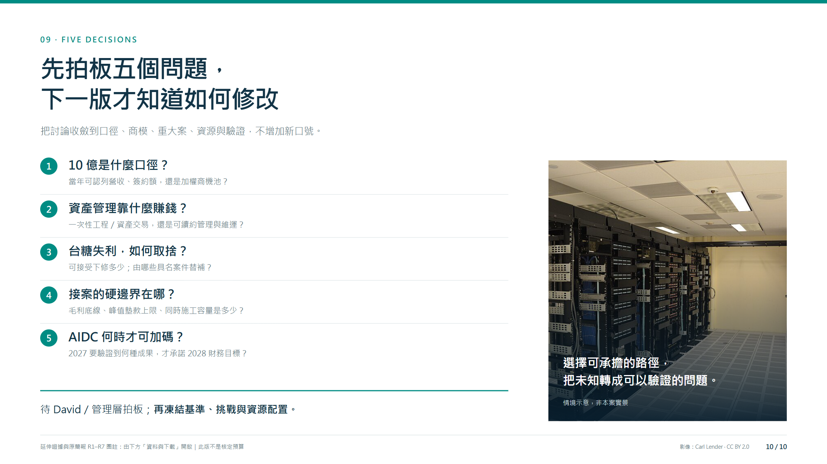
Notes:
本頁為HTML簡報的圖像保真版本；編輯請修改2027-business-plan-web/index.html。
資料：機會清單_20261005.xlsx、南區預算20261005.pptx；審閱2026-10-06；討論稿非核定預算。
照片均為情境示意，非實際案場。
圖片授權：
Solar panels on a roof.jpg — Pujanak / Public domain / https://commons.wikimedia.org/wiki/File:Solar_panels_on_a_roof.jpg / https://creativecommons.org/publicdomain/mark/1.0/；縮放、壓縮、版面裁切。
Parking under Solar Canopy (52937580768).jpg — pedrik / CC BY 2.0 / https://commons.wikimedia.org/wiki/File:Parking_under_Solar_Canopy_(52937580768).jpg / https://creativecommons.org/licenses/by/2.0；縮放、壓縮、版面裁切。
Datacenter Server Racks (22370909788).jpg — Carl Lender from Sunrise, USA / CC BY 2.0 / https://commons.wikimedia.org/wiki/File:Datacenter_Server_Racks_(22370909788).jpg / https://creativecommons.org/licenses/by/2.0；縮放、壓縮、版面裁切。
Installing solar panels (3049873254).jpg — Oregon Department of Transportation / CC BY 2.0 / https://commons.wikimedia.org/wiki/File:Installing_solar_panels_(3049873254).jpg / https://creativecommons.org/licenses/by/2.0；縮放、壓縮、版面裁切。

